Slide 1



UM PRESENTE PLANEJADO RECONSTROI O TEMPLO

Slide 2

Fontes inesperadas de recursos.

Slide 3
Seu ministério precisa de financiamento crítico para realizar sua missão?

Slide 4

A OFERTA PLANEJADA

Slide 5
Deus tem se envolvido intimamente com toda a humanidade.

Slide 6
Toda esta terra virá a ser uma ruína, objeto de horror, e estas nações servirão o rei da Babilônia durante setenta anos.
Jeremias 25:11

Slide 7
“Eles terminaram a reconstrução do templo conforme a ordem do Deus de Israel e os decretos de Ciro, de Dario e de Artaxerxes, reis da Pérsia. O templo foi concluído”
Esdras 6:14,15

Slide 8

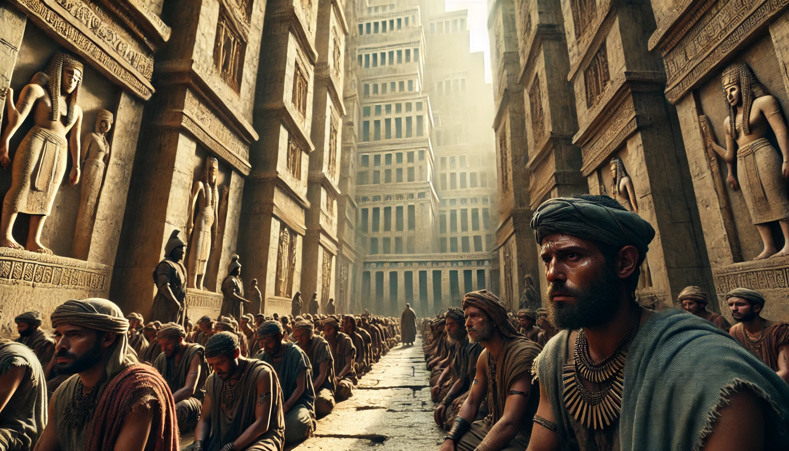
A tribo de Judá estava cativa em Babilônia.

Slide 9
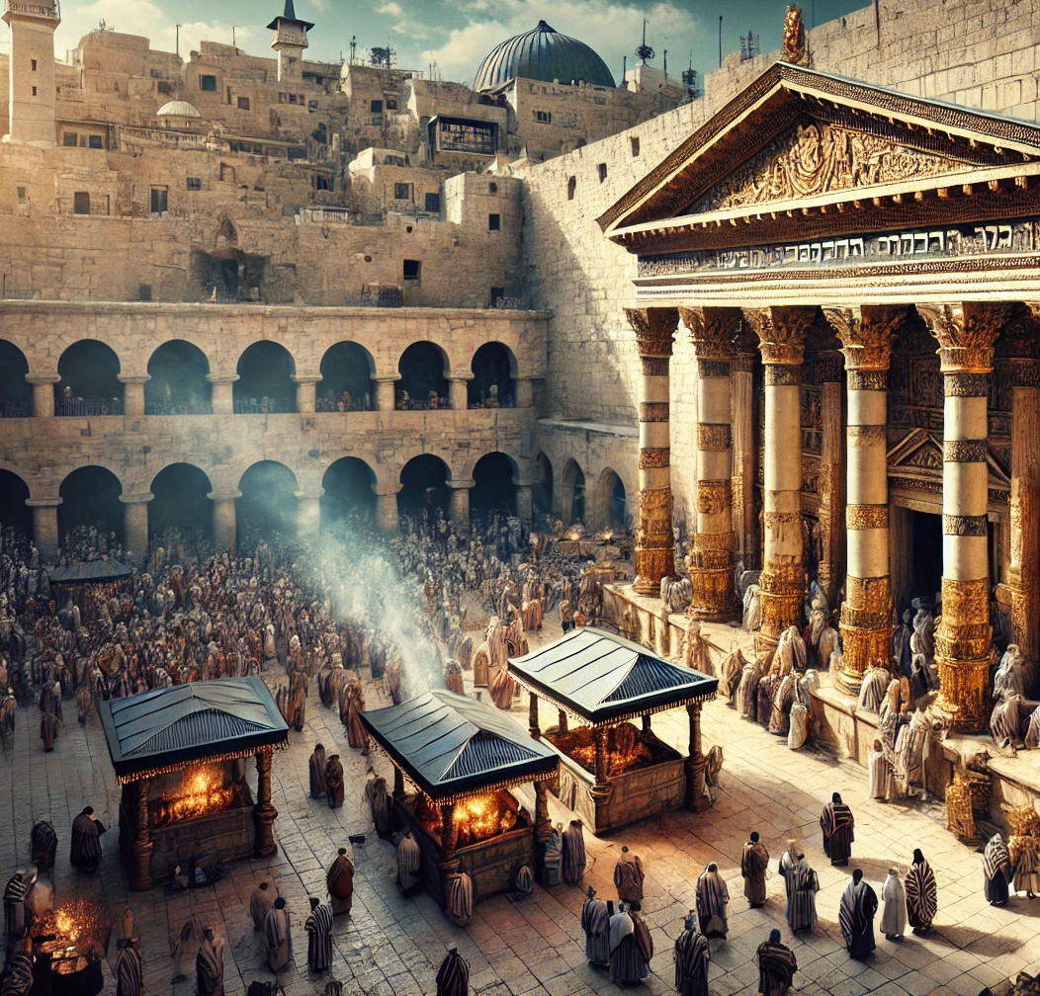
Jerusalém e o templo magnífico de Salomão tinham sido destruídos.

Slide 10
que diz acerca de Ciro: ‘Ele é meu pastor, e realizará tudo o que me agrada; ele dirá acerca de Jerusalém: "Seja reconstruída", e do templo: "Sejam lançados os seus alicerces" ’.
Isaías 44:28

Slide 11
Esse rei pagão fez exatamente o que Deus tinha profetizado por meio de Jeremias (Esdras 1:1-5) e acabou com 70 anos cativeiro de Israel por meio desse presente planejado.

Slide 12
ISSO PODE ACONTECER HOJE?

